Slide 1
HƯỚNG DẪN THỰC HÀNH NHẬP MÔN MẠNG MÁY TÍNH Bài 1: HTTP

Slide 2
HTTP là gì?
HTTP (HyperText Transfer Protocol - Giao thức truyền tải siêu văn bản) là một trong các giao thức chuẩn về mạng Internet, được dùng để liên hệ thông tin giữa Máy cung cấp dịch vụ (Web server) và Máy sử dụng dịch vụ (Web client), là giao thức Client/Server dùng cho World Wide Web – WWW
HTTP là một giao thức ứng dụng của bộ giao thức TCP/IP (các giao thức nền tảng cho Internet).

Slide 3
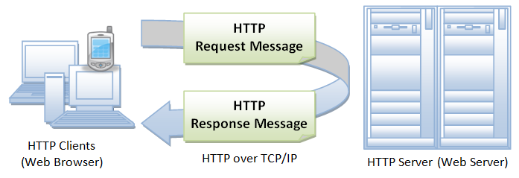
Sơ đồ hoạt động của HTTP
HTTP hoạt động dựa trên mô hình Client – Server. Trong mô hình này, các máy tính của người dùng sẽ đóng vai trò làm máy khách (Client). Sau một thao tác nào đó của người dùng, các máy khách sẽ gửi yêu cầu đến máy chủ (Server) và chờ đợi câu trả lời từ những máy chủ này.

Slide 4
Sơ đồ hoạt động của HTTP
Như đã nói, HTTP là một giao thức ứng dụng của bộ giao thức TCP/IP (các giao thức nền tảng cho Internet).
Bộ giao thức TCP/IP là một bộ các giao thức truyền thông cài đặt chồng giao thức mà internet và hầu hết các mạng máy tính thương mại đang chạy trên đó. Bộ giao thức này được đặt tên theo hai giao thức chính của nó là TCP (Transmission Control Protocol - Giao thức điều khiển truyền vận) và IP (Internet Protocol - Giao thức Internet).

Slide 5
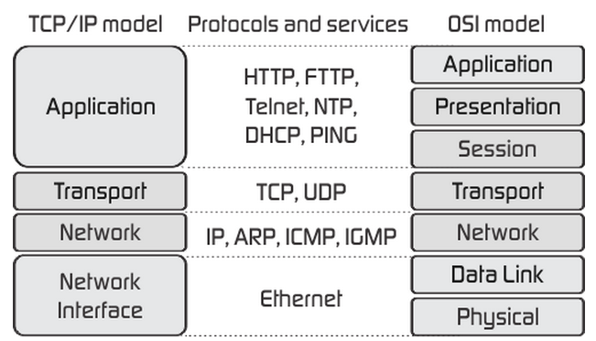
Sơ đồ hoạt động của HTTP

Slide 6
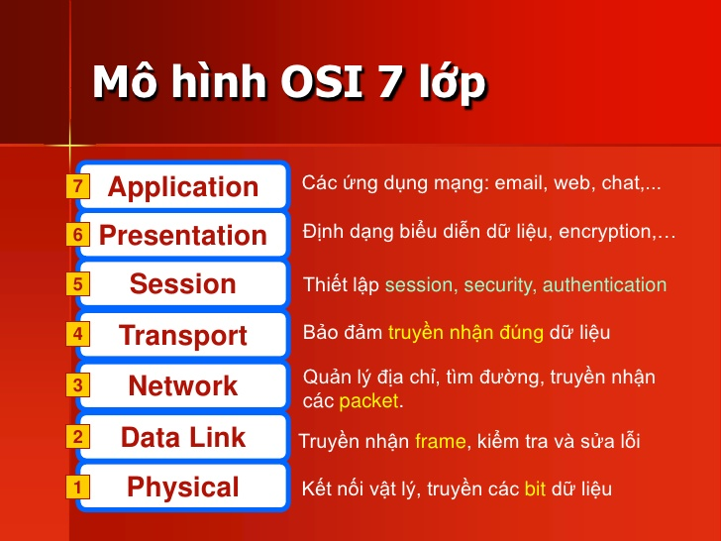
Mô hình 7 lớp OSI

Slide 7
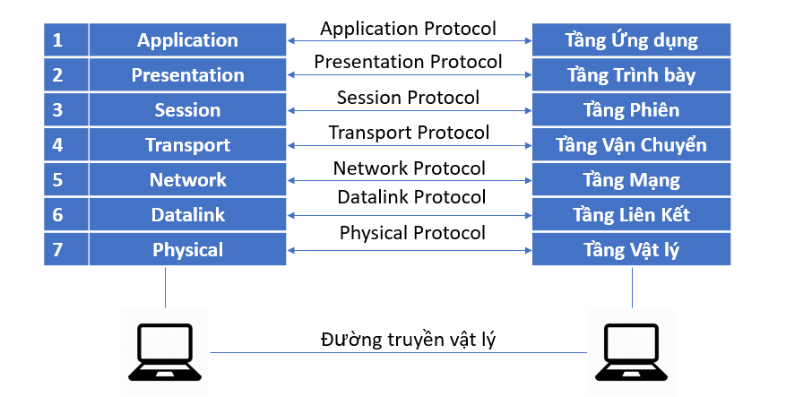
Mô hình 7 lớp OSI

Slide 8
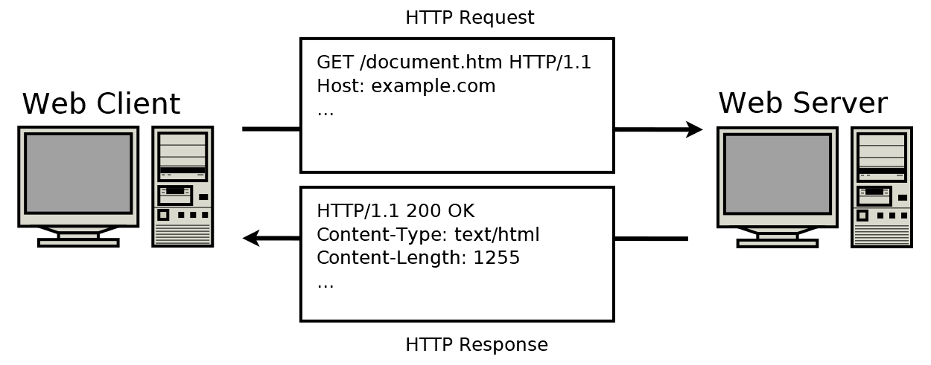
Sơ đồ hoạt động của HTTP

Slide 9
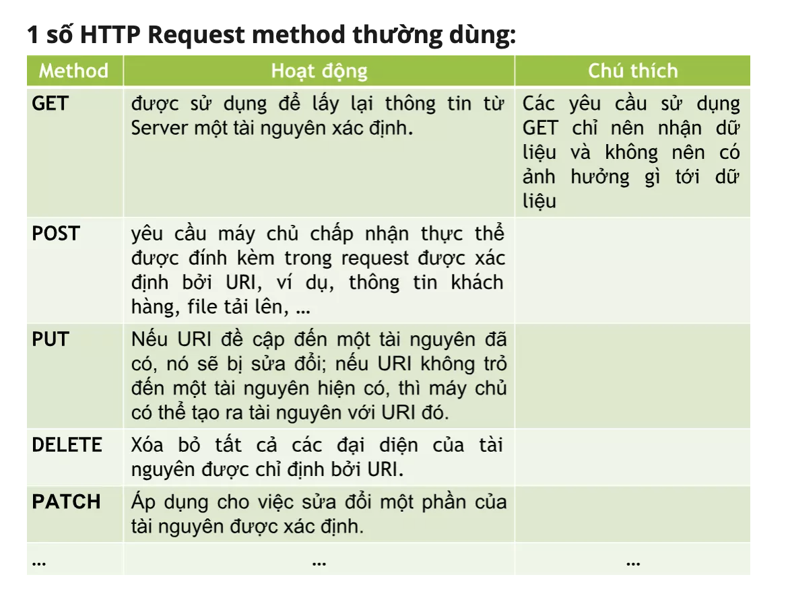
HTTP - Requests

Slide 10
HTTP - Responses
Cấu trúc của một HTTP response:
Một Status-line = Phiên bản HTTP + Mã trạng thái + Trạng thái
Có thể có hoặc không có các trường header
Một dòng trống để đánh dấu sự kết thúc của các trường header
Tùy chọn một thông điệp

Slide 11
Các thành phần chính của HTTP
Cấu trúc của một HTTP response:
Một Status-line = Phiên bản HTTP + Mã trạng thái + Trạng thái
Có thể có hoặc không có các trường header
Một dòng trống để đánh dấu sự kết thúc của các trường header
Tùy chọn một thông điệp

Slide 12
Các thành phần chính của HTTP
Mã trạng thái: Thông báo về kết quả khi nhận được yêu cầu và xử lí bên server cho client.
Các kiểu mã trạng thái:
1xx: Thông tin (100 -> 101)
VD: 100 (Continue), ….
2xx: Thành công (200 -> 206)
VD: 200 (OK) , 201 (CREATED), …
3xx: Sự điều hướng lại (300 -> 307)
VD: 305 (USE PROXY), …
4xx: Lỗi phía Client (400 -> 417)
VD: 403 (FORBIDDEN), 404 (NOT FOUND), …
5xx: Lỗi phía Server (500 -> 505)
VD: 500 (INTERNAL SERVER ERROR)

Slide 13
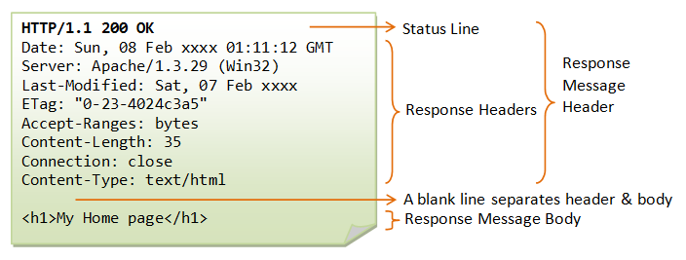
Các thành phần chính của HTTP
Cơ bản về HTTP. Hiểu được các thông tin trên các request message hay các response message giúp bạn dễ dàng hơn trong quá trình phát triển web, hay tìm lỗi.

Slide 14
Cảm ơn các bạn đã lắng nghe! ĐẠI HỌC QUỐC GIA TP.HCM TRƯỜNG ĐẠI HỌC CÔNG NGHỆ THÔNG TIN TP.HCM TOÀN DIỆN – SÁNG TẠO – PHỤNG SỰ

